Slide 1


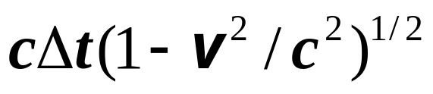
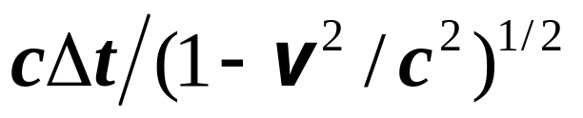

2 宇宙飞船相对于地面以速度 作匀速直线运动，某时刻飞船头部的宇航员向尾部发出一个光信号，经过Δt（飞船上的钟）后，被尾部的接收器收到，则由此可知飞船的固有长度为:
(A)c Δt (B)
(C) (D)

Slide 2
3 下列说法哪种(些)正确:
(A) 一切运动物体相对于观察者的速度都不能大于真空的光速.
(B) 质量、长度、时间的测量结果都随物体与 观察者的相对运动状态而改变.
(C) 在一切惯性系中发生于同一时刻、不同地点的两个事件，在其它惯性系中也同时发生.
(D) 惯性系中的观察者观察一个对它作匀速相对运动的时钟时，会看到该钟走慢了.
答案:
(A)(B)(D)

Slide 3
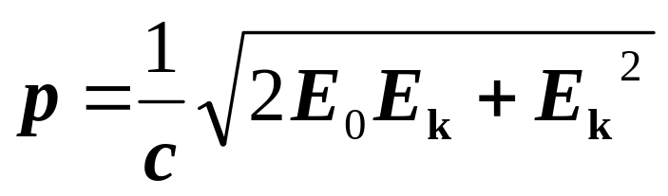
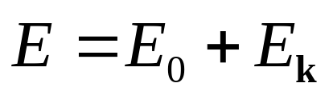
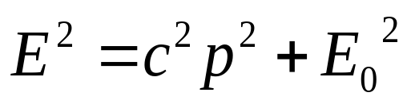
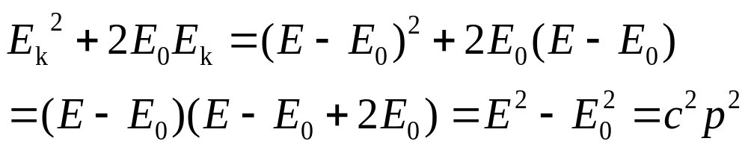
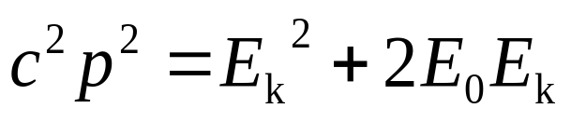
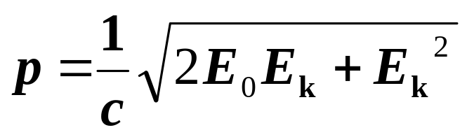
4 试证：
证明：

Slide 4
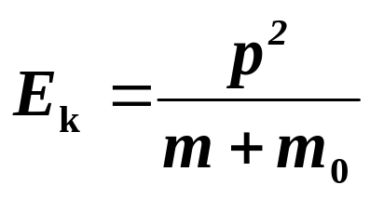
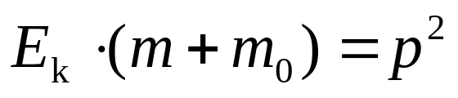
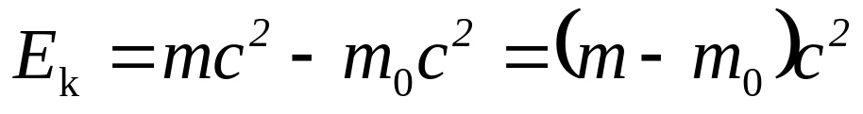
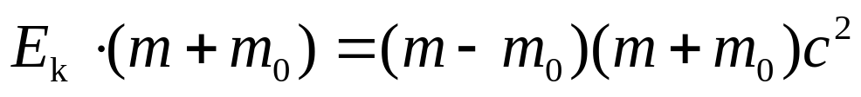
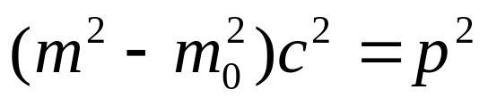
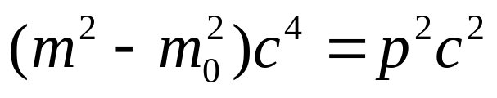
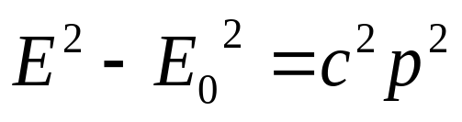
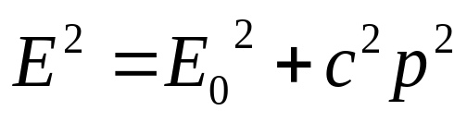
5 试证：
倒推法尝试

Slide 5

6 在惯性系S中，相距Δx=5×10⁶m的两地两事件时间间隔Δt=10⁻² s；在相对S系沿x轴正向匀速运动的S'系测得这两事件却是同时发生的，求： S'系中发生这两事件的地点间距Δx'.
解设S'系相对于S系的速度大小为 .

Slide 6
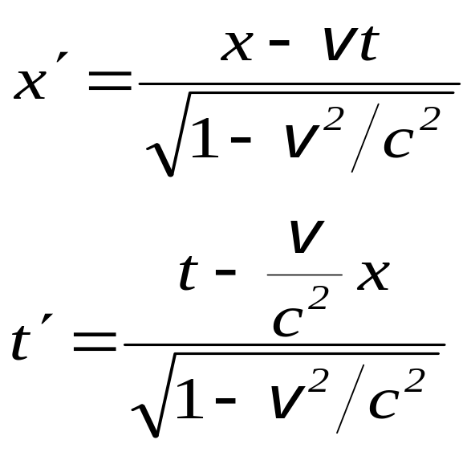
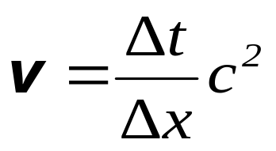
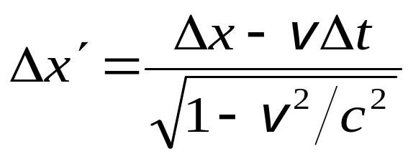
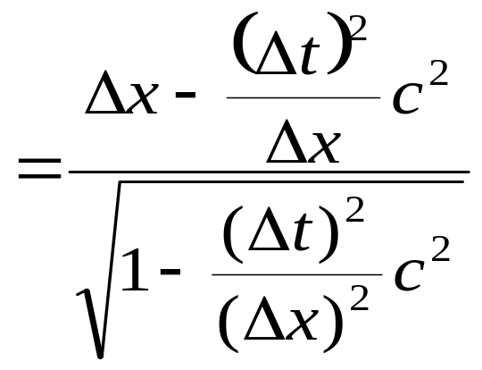
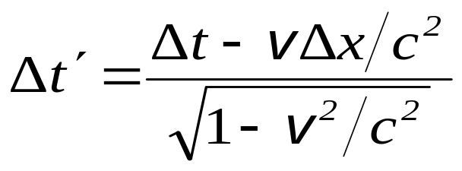
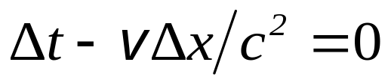
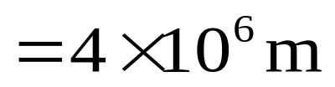

Slide 7
一宇宙飞船相对地球以0.6c的速度飞行,一光脉冲
从船尾传到船头,飞船上的观察者测得飞船长60m,
地球上的观察者测得光脉冲从船尾发出和到达船
头两事件空间间隔为 ( )
(A) 60m (B)48m (C)150m (D)120m
观察者甲以0.8c的速度相对于静止在地面的观察
者乙运动,甲携带一长为1m,质量为1kg的棒沿相
对运动方向放置,乙观察者测得此棒的质量线密
度为( )
1/0.36kg/m

Slide 8
两个惯性系中的观察者O和O’以0.6c的相对
速度相互接近,如果O测得两者的初始距离为
20m,则O’测得两者经过多少时间后相遇?
80/3c

